Slide 1
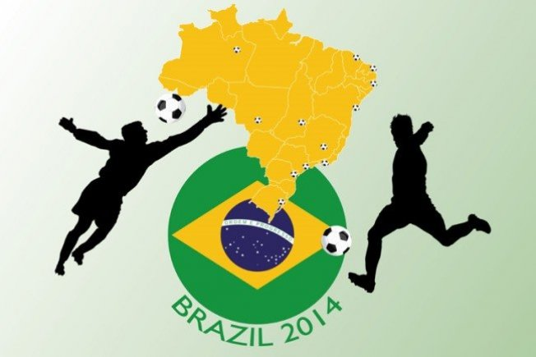
Nogometna matematika
Natalija Radotović-Maksić

Slide 2
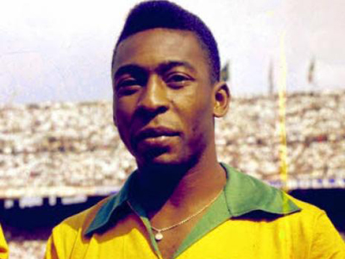
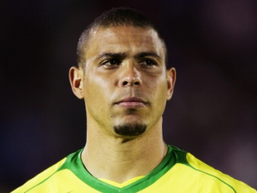
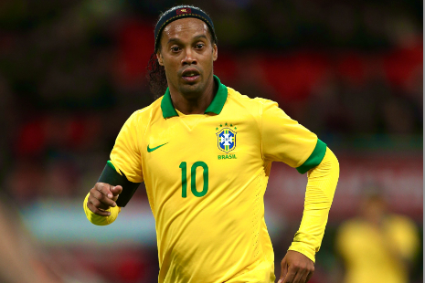
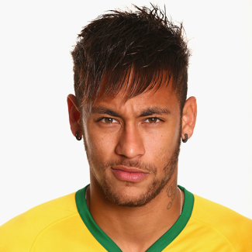
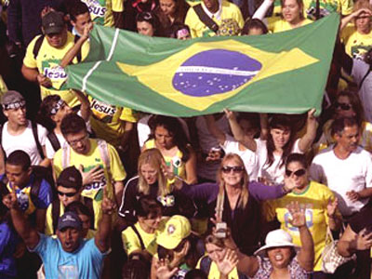
BRAZIL – zemlja nogometa, sambe i karnevala
Nogomet je najpopularniji sport u Brazilu, igraju ga i žene i muškarci. Brazilska nogometna reprezentacija je prema službenom rangiranju FIFA -e među najboljima u svijetu, a s pet osvojenih naslova svjetskih prvaka najtrofejnija je reprezentativna momčad.
Brazil ima cca 170 milijuna stanovnika.
0.7 stanovništva je mlađe od 30 godina.
Koliko stanovnika je mlađe od 30 godina?
119 milijuna

Slide 3
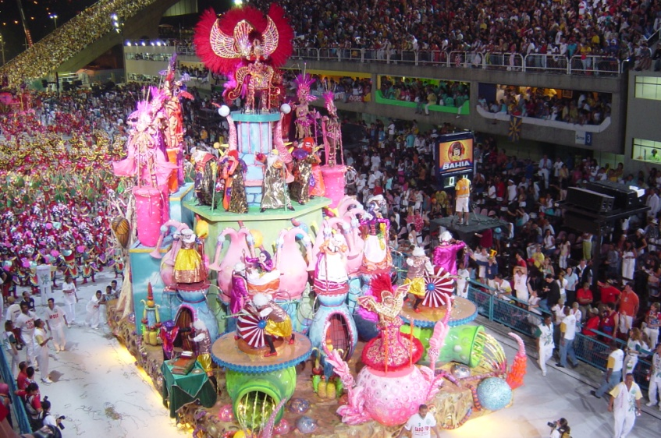
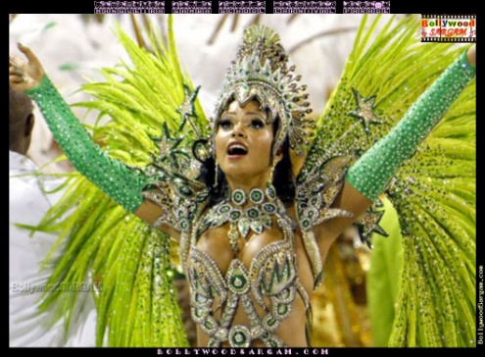
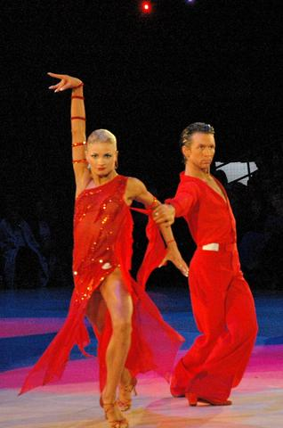
Glazba i ples su u krvi stanovnika Brazila, a po originalnim stilovima sambe su prepoznatljivi u svijetu.
Ime samba je izvedenica iz afričke riječi «semba», što znači bočno kretanje.
Riješi mozgalice i otkrit ćeš vrste sambe.
1. Druga polovina riječi MICA + prve dvije trećine riječi RIS + prve tri četvrtine riječi OCAT.
2. Zadnja trećina riječi KONOBA + zadnje dvije trećine riječi MIA + druga četvrtina riječi MORE.
Samba carioca koja je iz Ria de Janeira i predstavlja nam poznati oblik sambe.
Samba baiao je sporiji oblik sambe u tužnom stilu.

Slide 4
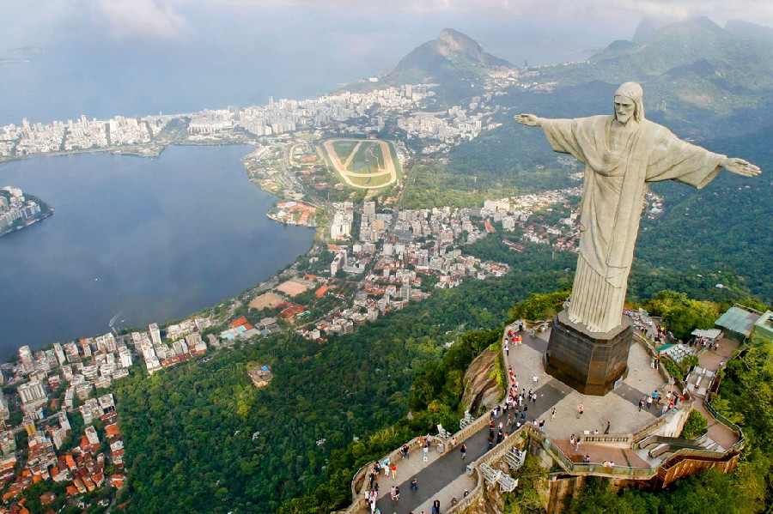
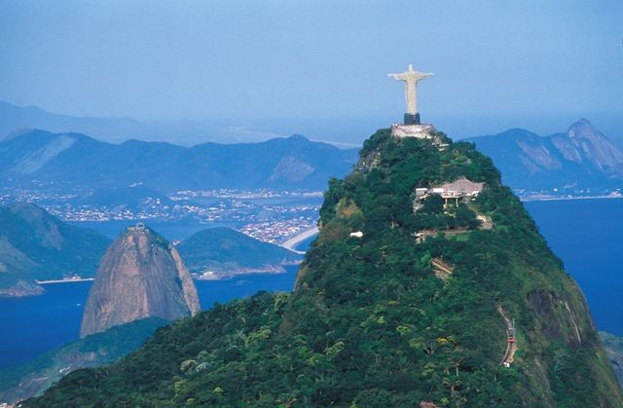
Jedno od novih 7 svjetskih čuda je
Kip Isusa Otkupitelja.
Rješenje zadatka otkrit će ti njegovu visinu.
39.6 m
S njega se prostire pogled na veći dio zaljeva Guanabara te na Atlantski ocean
i poznatu plažu Copacabanu.
“Šećerna glava” ili Pão de Açúcar – brdo u Riu -
oblik asocira na oblik lijevanja i pakiranja šećera

Slide 5
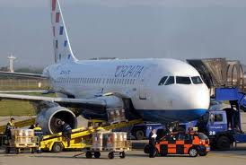
Motori aviona troše gorivo, koje se naziva kerozin. Mjerna jedinica za volumen kerozina je galon.
Dopuni rečenice, tako da budu točne, koristeći podatke iz tablice.
Za put od Zagreba do Sao Paola
potrošeno je ______ galona kerozina,
a to je ________ litara
u vrijednosti od ________ kn.
Udaljenost Zagreb – Sao Paolo je 9963 km,
a let traje 11 sati 30 minuta.
1 galon je 3.78 litara.
1 galon košta 3.20 dolara.
1 dolar je 5.6 kn.
Prosječna potrošnja 300 galona kerozina po satu vožnje.
3450
13041
61824

Slide 6
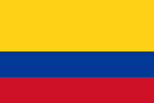
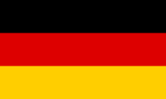
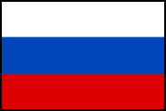
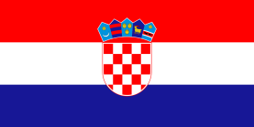
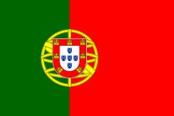
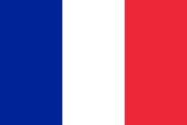
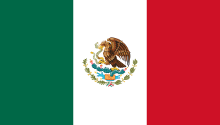
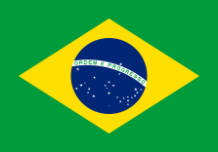
Na SP u Brazil kvalificirale su se 32 momčadi. Odredi koje su zastave osnosimetrične i na njima istakni os simetrije.

Slide 7
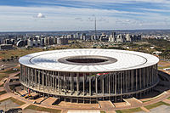
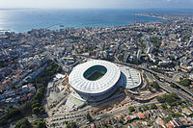
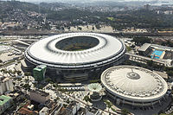
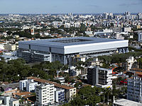
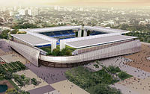
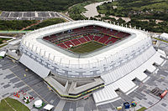
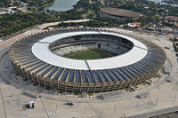
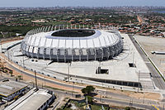
Poredaj po veličini stadione na kojima su se igrale utakmice.
Brasilia - Estádio Mané Garrincha: 70 042
Porto Alegro - Estádio Beira-Rio:51 300
Manaus – Arena Amazonia : 42 374
Salvador – Arena Forte Nova: 56 000
Sao Paolo –Arena Corinthians : 68 000
Rio de Janeiro – Maracana: 76 935
Curitiba-Arena da Baixada : 43 981
Cuiabá – Arena Pantanal: 42 968
Natal –Arena das Dunas : 42 086
Recife –Arena Pernambuco: 46 154
Belo Horizonte –
Estádio Mineirão:62 547
Fortaleza -Estádio Castelão: 64 846

Slide 8
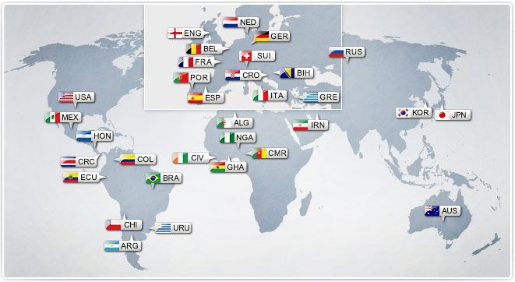
32 ekipe su podijeljene u 8 skupina. Međusobno su ekipe odigrale po jednu utakmicu. a) Koliko je utakmica odigrano u svakoj skupini? b) Druga faza natjecanja je osmina završnice u koju idu dvije najbolje ekipe iz skupine. Zatim slijedi četvrtfinale, polufinale, utakmica za 3. mjesto i finale. Koliko je ukupno odigrano utakmica na svjetskom prvenstvu?
48
64
BRA
NED
BRA
GER
BRA
CHI
FR
NGA
ARG
NED
NED
MEX
ARG
SUI
BRA
COL
COL
URU
FR
GER
GER
ALG
NED
CRC
ARG
BEL
GRE
CRC
SAD
BEL
ARG
GER

Slide 9
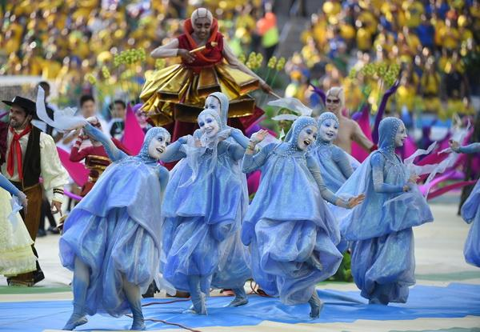
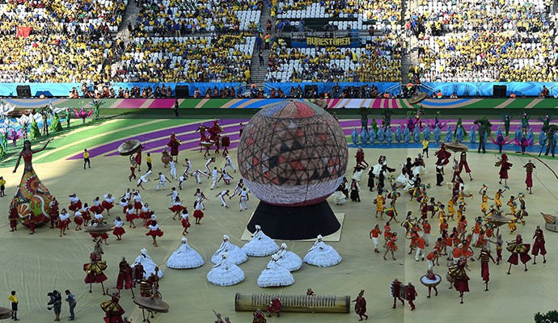
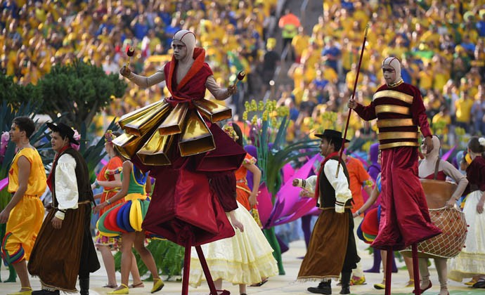
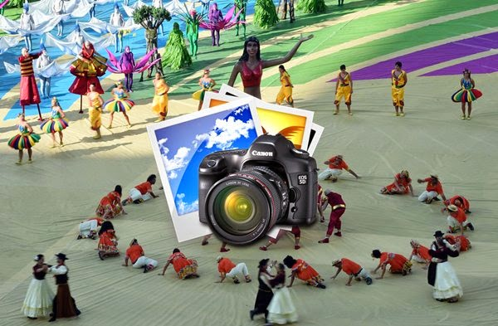
Na svečanom otvorenju bilo je između 500 i 700 sudionika. Pri vježbanju su bili formirani u grupe po 30 vježbača. Isti se broj vježbača rasporedio kasnije u grupe po 40 vježbača. Koliko je vježbača sudjelovalo na otvorenju?
600

Slide 10
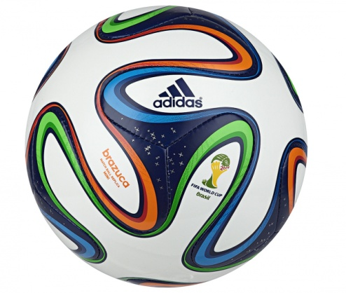
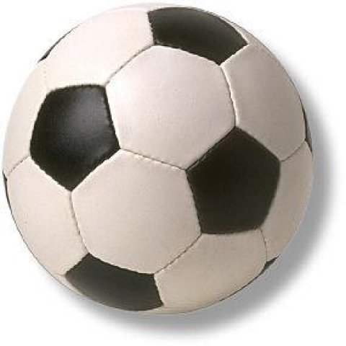
Lopta i njena geometrija
Prve su lopte bile životinjske lubanje i svinjski ili kravlji mjehuri. U 3. st. Prije Krista Kinezi su igrali igru u kojoj je trebalo loptu izrađenu od životinjske kože ugurati u mrežu razvučenu između dviju šipki. Do 1855. g. lopta se izrađivala od životinjske kože, kada je izrađena prva gumena lopta.
Brazuca - službena lopta svjetskog prvenstva 2014.
Lopta teži 437 grama i ima opseg od 69 cm.
437 g =....... dag
=........kg
Prema službenim pravilima FIFE lopta mora biti promjera od 68.6 do 71.1 cm.
Koliko je 68.6 cm=......mm
=......m
=......km

Slide 11
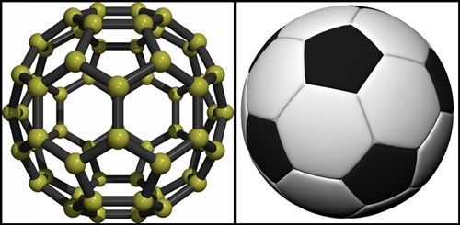
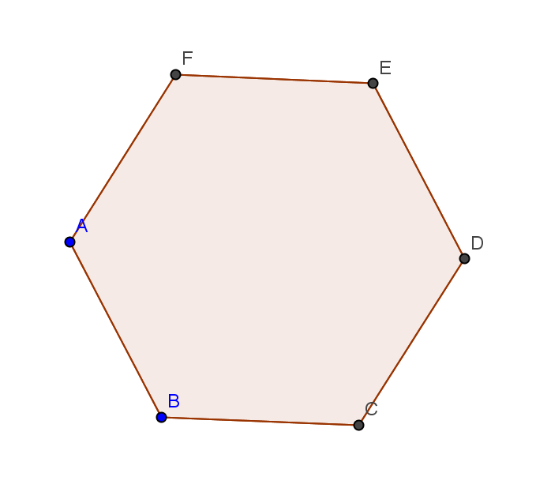
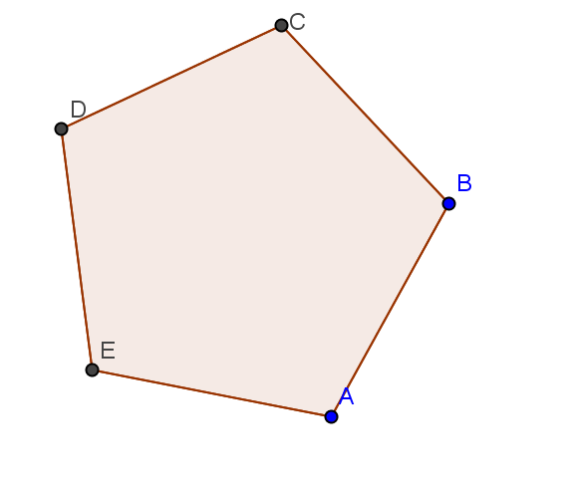
Lopta je na prvi pogled okrugla, ali istina je drugačija. Lopta je sastavljena od 20 pravilnih šesterokuta i 12 pravilnih peterokuta.
Izmjeri veličinu unutarnjeg kuta u pravilnom šesterokutu i pravilnom peterokutu.
Dobivenu veličinu izrazi u kutnim minutama.

Slide 12
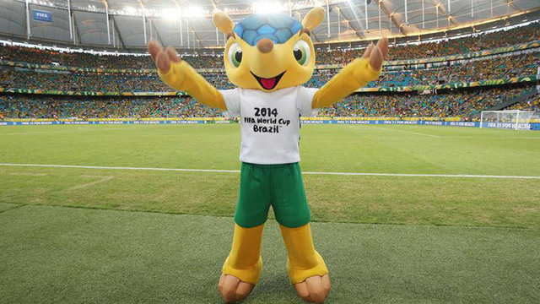
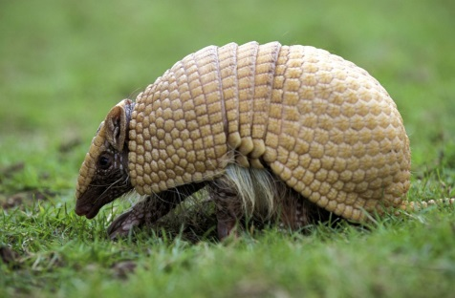
Službena maskota Svjetskog nogometnog prvenstva 2014. u Brazilu bila je rijetka vrsta brazilskog mravojeda.
Odredi najveće zajedničke djelitelje i najmanje zajedničke višekratnike:
D(36,54) | D(72,96) | D(180,240) | V(28,42) | V(15,25) | V(66,88)
E | O | L | U | F | C
Točna rješenja poredana ovim redoslijedom otkrit će ti naziv maskote.
75
F
84
U
L
60
Fuleco je složenica riječi "futebol" i "ecologia„.
E
18
C
264
24
O
Riječ je o ugroženoj životinjskoj vrsti, koja zajedno s repom
dosegne između 40 i 53 centimetra, te teži do kilogram i pol.
Hrani se mravima i termitima. Smota se u loptu i tako se brani
od neprijatelja.

Slide 13
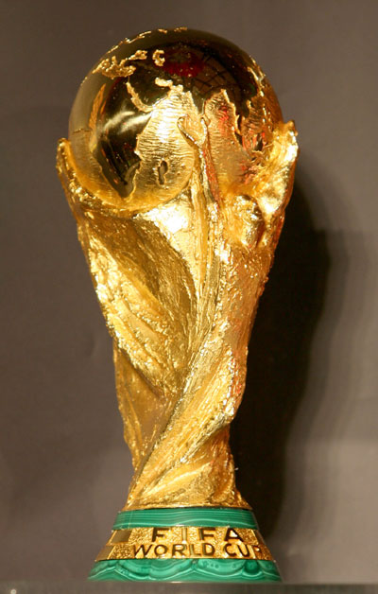
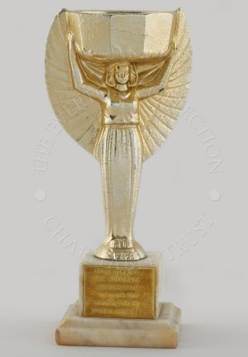
Prvo Svjetsko prvenstvo održano je 1930. godine u Urugvaju. Osoba koja je najzaslužnija za pokretanje SP u nogometu je francuz Jules Rimet. 1970. g. Brazil je kao trostruki osvajač dobio taj trofej u trajno vlasništvo ali su ga imali samo do 1983. godine kada je ukraden, i do danas nije pronađen..
Godine 1971. predstavljen je novi trofej. Pobjednik svakog SP dobija u trajno vlasništvo identičnu, pozlaćenu repliku, čija izrada košta oko 50.000 dolara.
1 $ = 5,5757 kn.
Pretvori: 50 000 $=.....kn.
Jules Rimet Cup –
zlatni pehar mase 1.8 kg.
Visina 36 cm i masa 5 kg, vrijednost preko 10 milijuna $. .

Slide 14
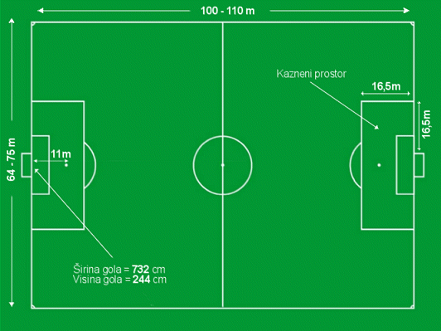
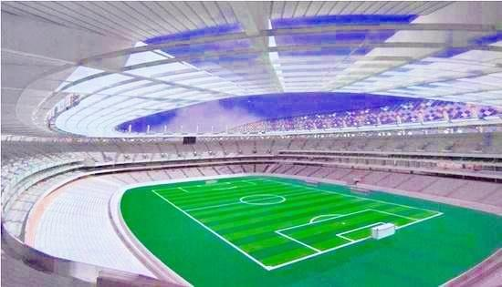
Geometrija nogometnog igrališta
Najveći brazilski stadion Maracana dimenzija je 105 m x 68 m.
Koliko je kvadratnih metara trave potrebno da se pokrije teren?
Sportski tereni prekrivaju se sportskim travnjacima koji se isporučuju i postavljaju u rolama. Jedna rola ima površinu 7.3 metara kvadratnih. Koliko rola treba naručiti za prekrivanje stadiona?
Koliko košta prekrivanje stadiona ako 1 rola košta 108 kn?
7 140
978
105 624

Slide 15
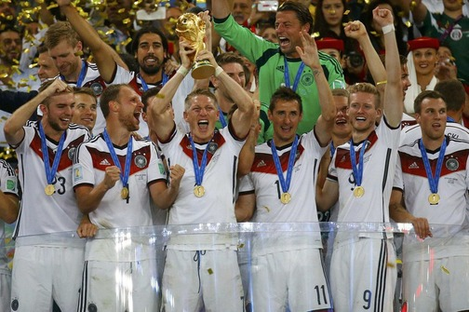
Pobjednik svjetskog nogometnog prvenstva 2014.g.
je Njemačka, po 4. put.
Rješenje izraza (6 + 2·17) : (24 · 3 – 70) otkrit će koje se po redu održalo svjetsko nogometno prvenstvo 2014. g.
Koji troznamenkasti broj predstavlja koliko je ukupno golova postignuto na svjetskom prvenstvu 2014.g. ako je traženi broj djeljiv sa 3 i 9, znamenka stotica i jedinica su mu jednake, a umnožak znamenaka mu je prost broj?
171

Slide 16
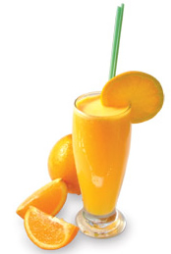
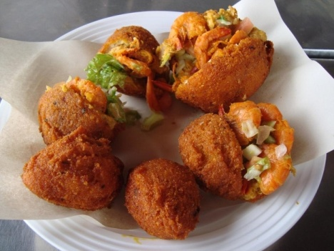
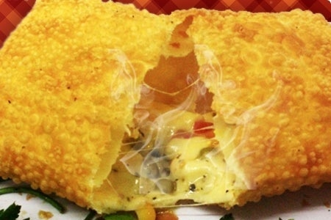
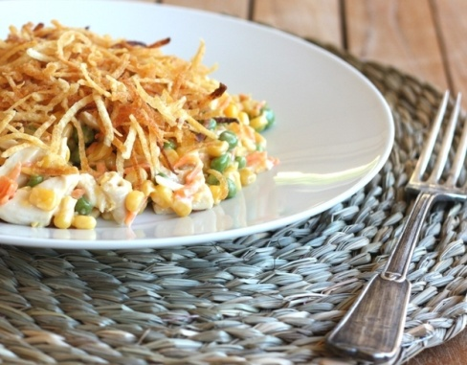
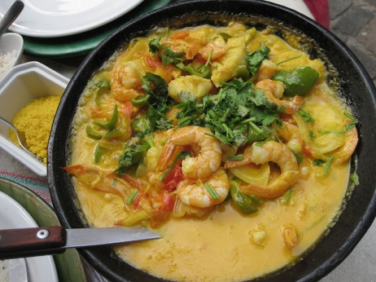
Lana i Jan otišli su na ručak i odlučili su isprobati neka od tradicionalnih brazilskih jela. Brazilski real je valuta u Brazilu. Simbol za BRL se može pisati kao R$. 1 R$ ≈2.5 kn
Janova narudžba:
Lanina narudžba:
acarajé
15 R$
cocada
18 R$
pastéis
cocada
10 R$
10 R$
Koliko kuna
su Lana i Jan zajedno potrošili za ručak?
salpicão
20 R$
16 R$
moqueca de Camarão
290 kn
12 R$
15 R$
mousse de Maracujá
quindim

Slide 17
BRASILIA
6.24
3.3+2.94
24.4
28-3.6
56.5
1.695:0.03
47.98
75.96-27.98
2.6
15.6:6
0.7
8.4:12
3.89
2.63+0.3·4.2
6.06
10.96-14.7:3
14.55
3:0.8+3·3.6
(6.34-1.08):0.02
(95.4+4.6)·7.9
263
790
21
2.1·14.89 - 2.1·4.89
Most Juscelino Kubitschek

Slide 18
Oscar Niemeyer - jedan od najvažnijih inovatora moderne arhitekture.
Muzej moderne
umjetnosti, Niteroi
Katedrala u Brasiliji
Zgrada Nacionalnog
kongresa (Brasilia)
Muzej Oscar Niemeyer, Curitiba
Nacionalni muzej - Brasilia
Palača Alvorada - Brasilia

Slide 19
Riješi mozgalicu i otkrit ćeš koliko je godina slavni arhitekt živio.
Ako broju godina umjetnika oduzmemo 11 zatim pribrojimo količnik broja 72 i razlike brojeva 15 i 3 te na kraju dodamo 100 dobit ćemo broj 200.
105

Slide 20
Autorica prezentacije:
Natalija Radotović-Maksić
Najtoplije zahvaljujem autorici na slanju prezentacije i dozvoli da ju objavim na svojim web stranicama.
Antonija Horvatek
Matematika na dlanu
http://www.antonija-horvatek.from.hr/

